Slide 1
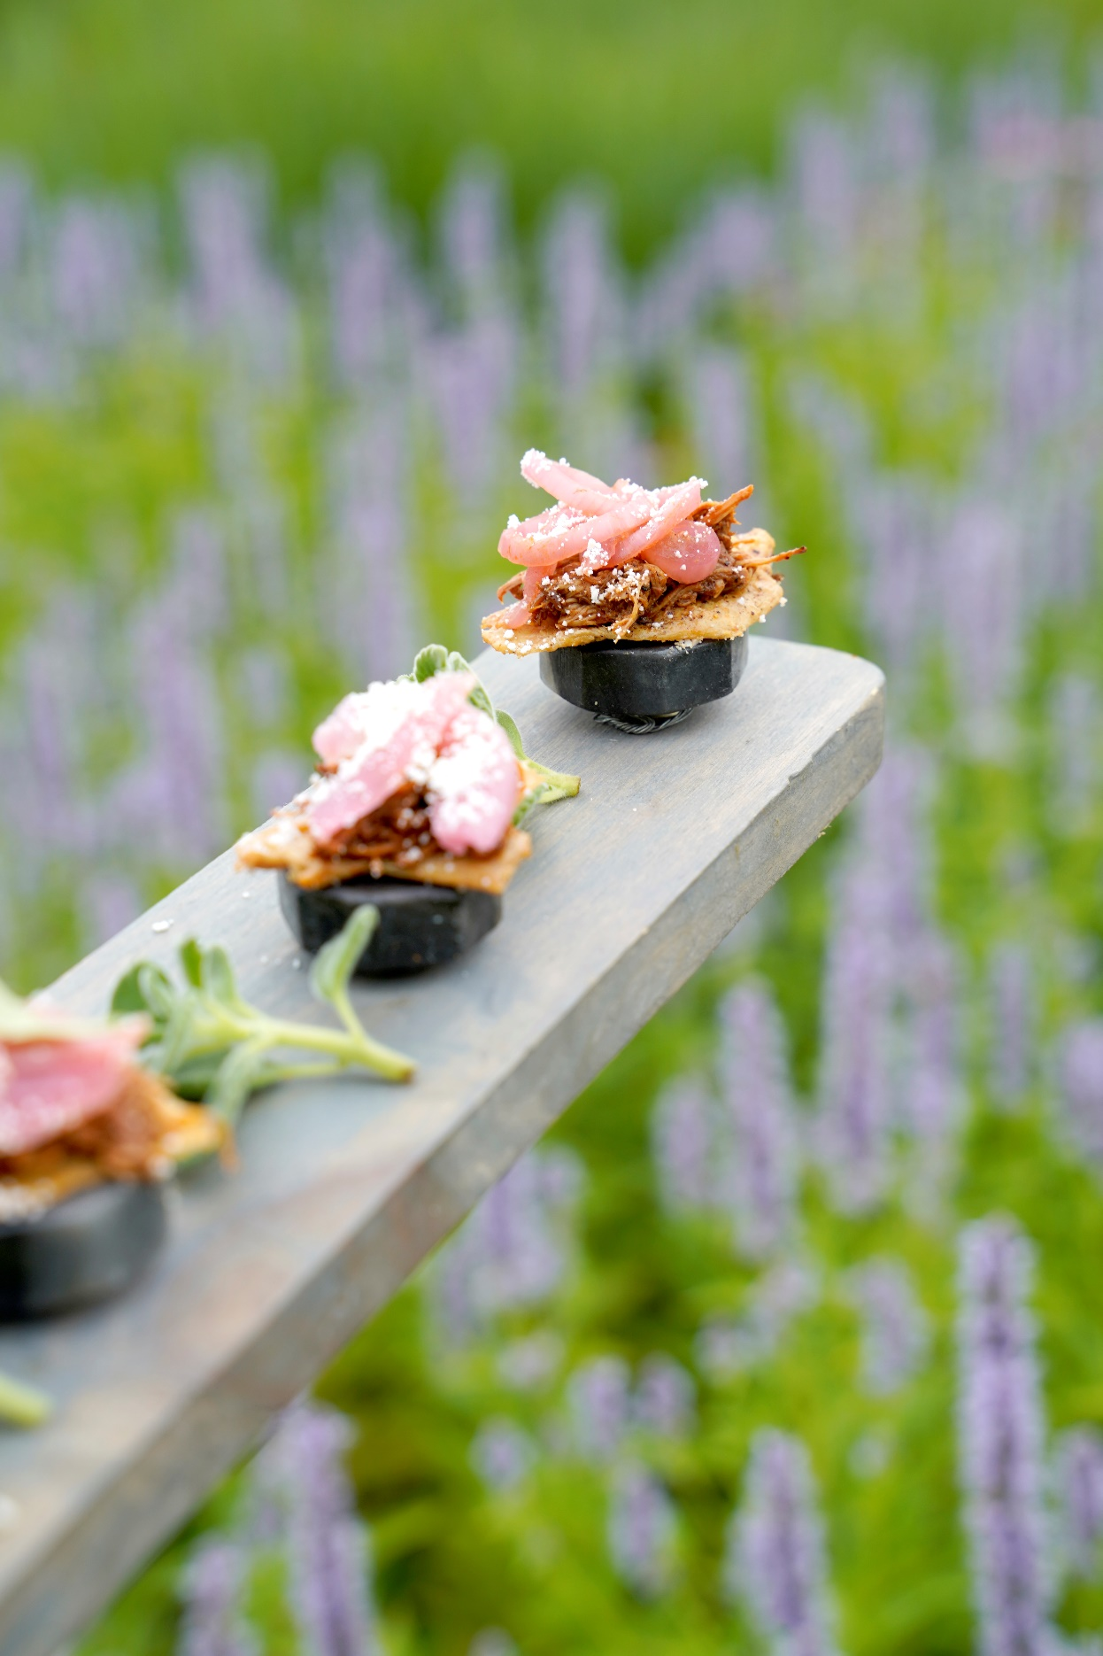


{1.2}
{1.4}

Slide 2
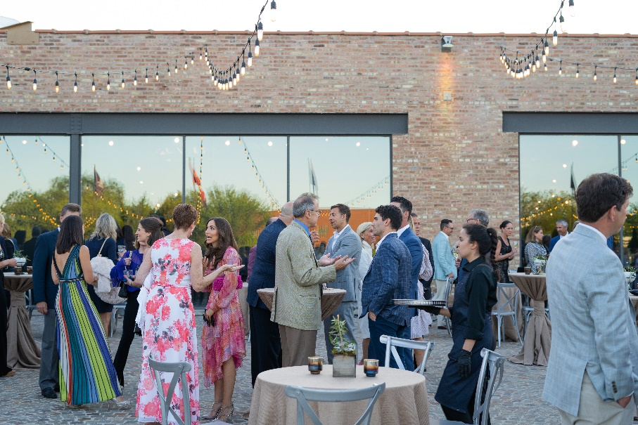
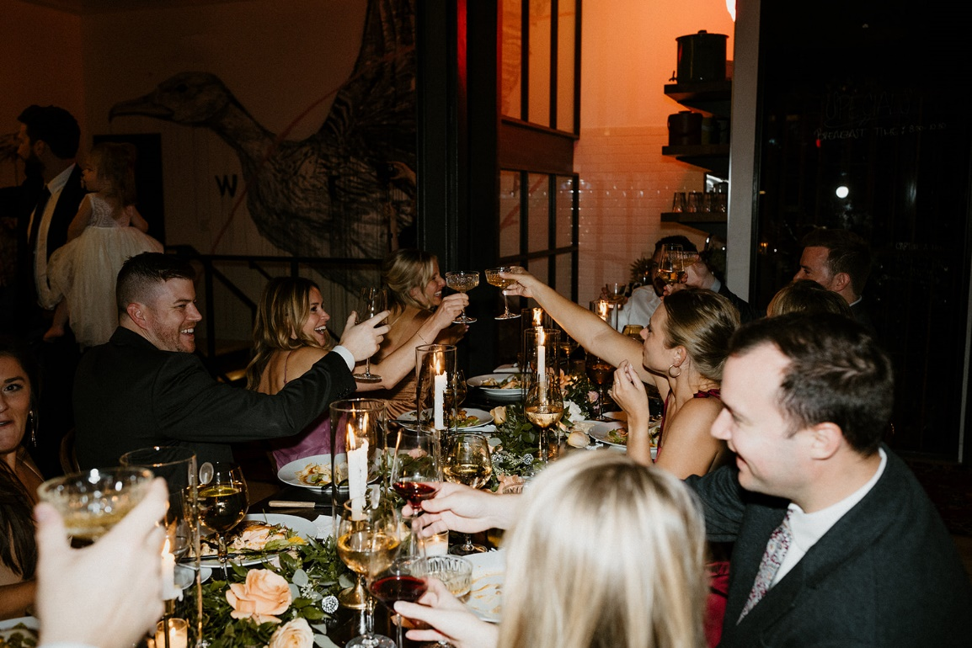
{2.3}
{2.2}
{2.4}
{2.5}
{2.7}
{2.8}
{2.9}

Slide 3
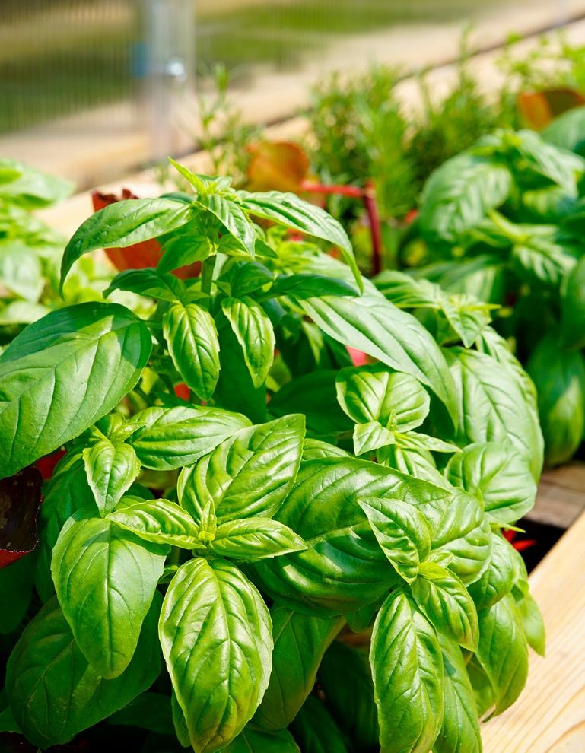
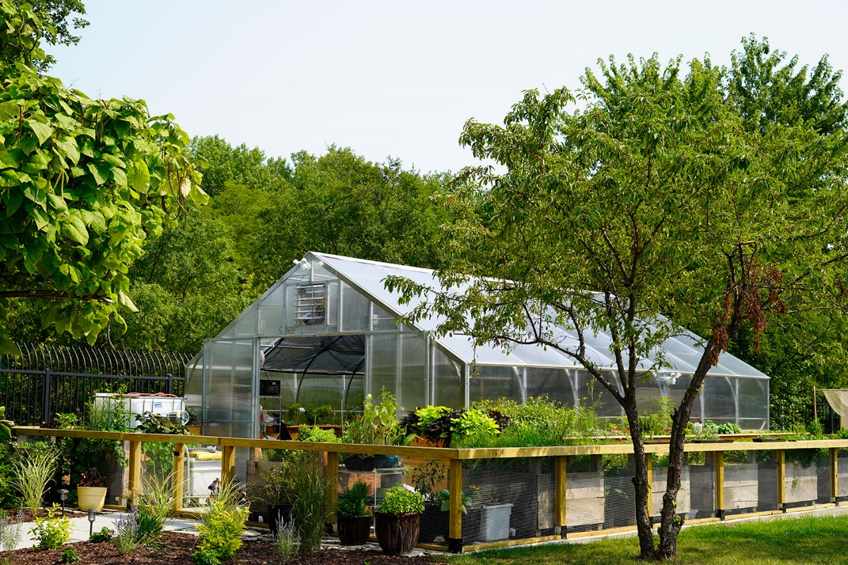
{3.1}
{3.2}
{3.4}
{3.5}
{3.7}
{3.8}
{3.9}

Slide 4
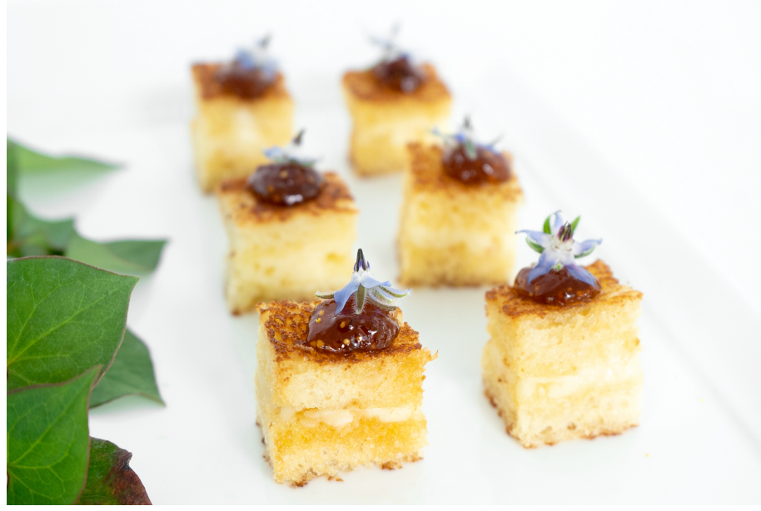

{16.2}
{16.3}
{16.4}
{16.6}
{16.7}
{16.8}
{16.9}
{16.10}
{16.11}

Slide 5


{4.2}
{4.3}
{4.4}
{4.5}
{4.8}
{4.9}
{4.10}

Slide 6
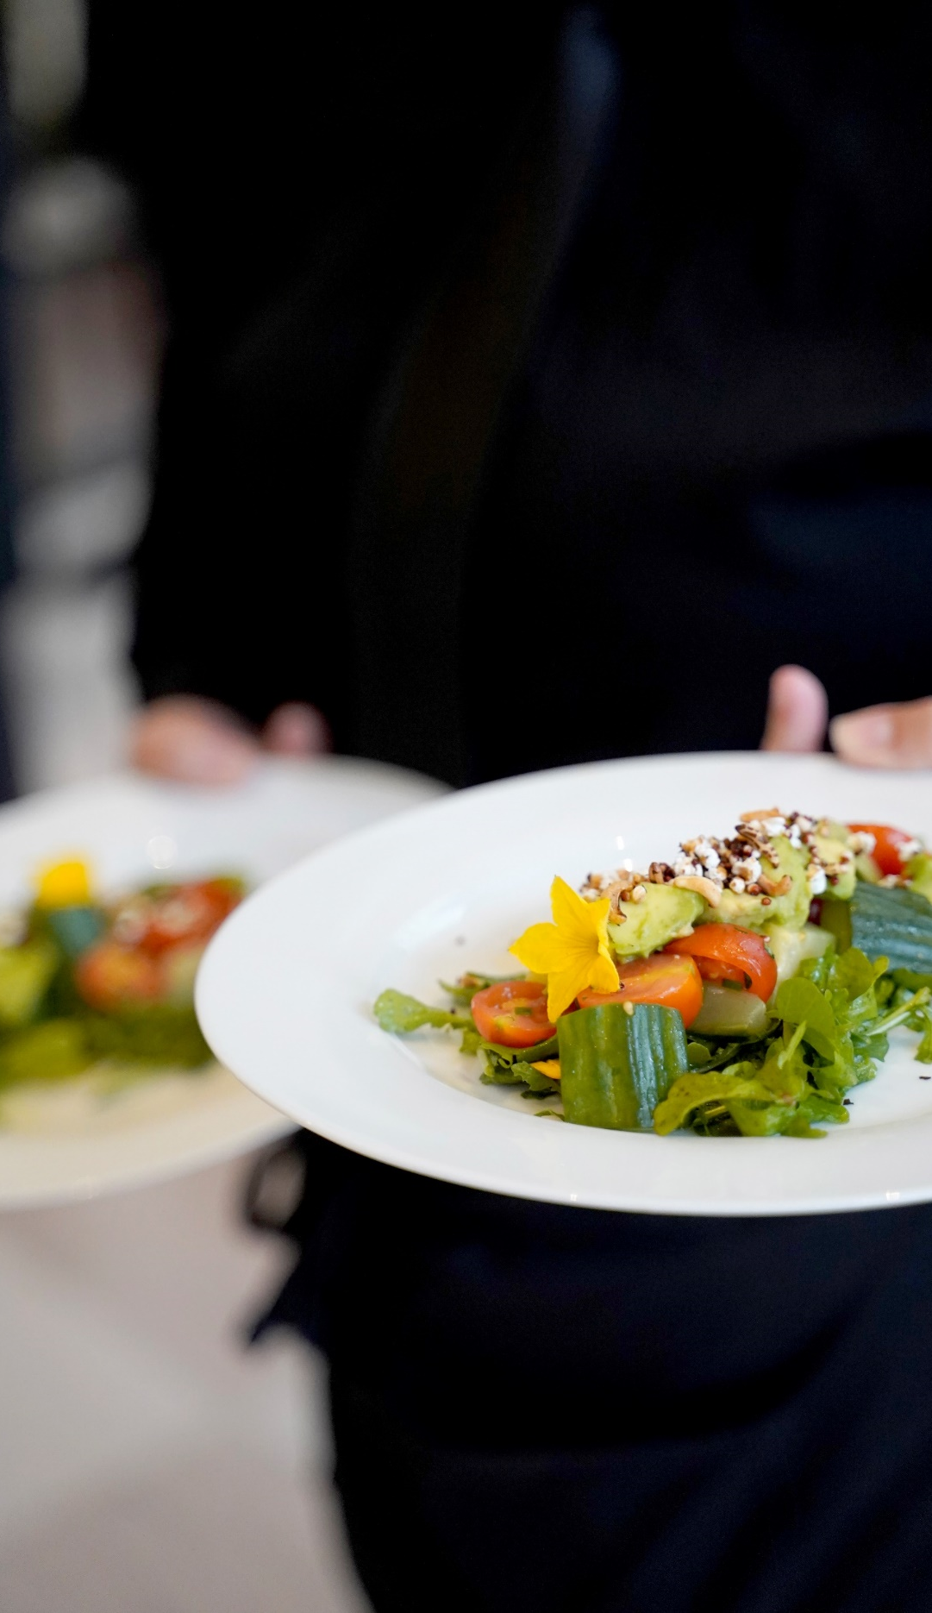

{5.1}
{5.3}
{5.4}
{5.5}
{5.6}
{5.7}
{5.8}
{5.9}
{5.10}
{5.11}
{5.12}
{5.13}
{#5.14}{time} | {description}{/}
{5.15}
{5.16}

Slide 7
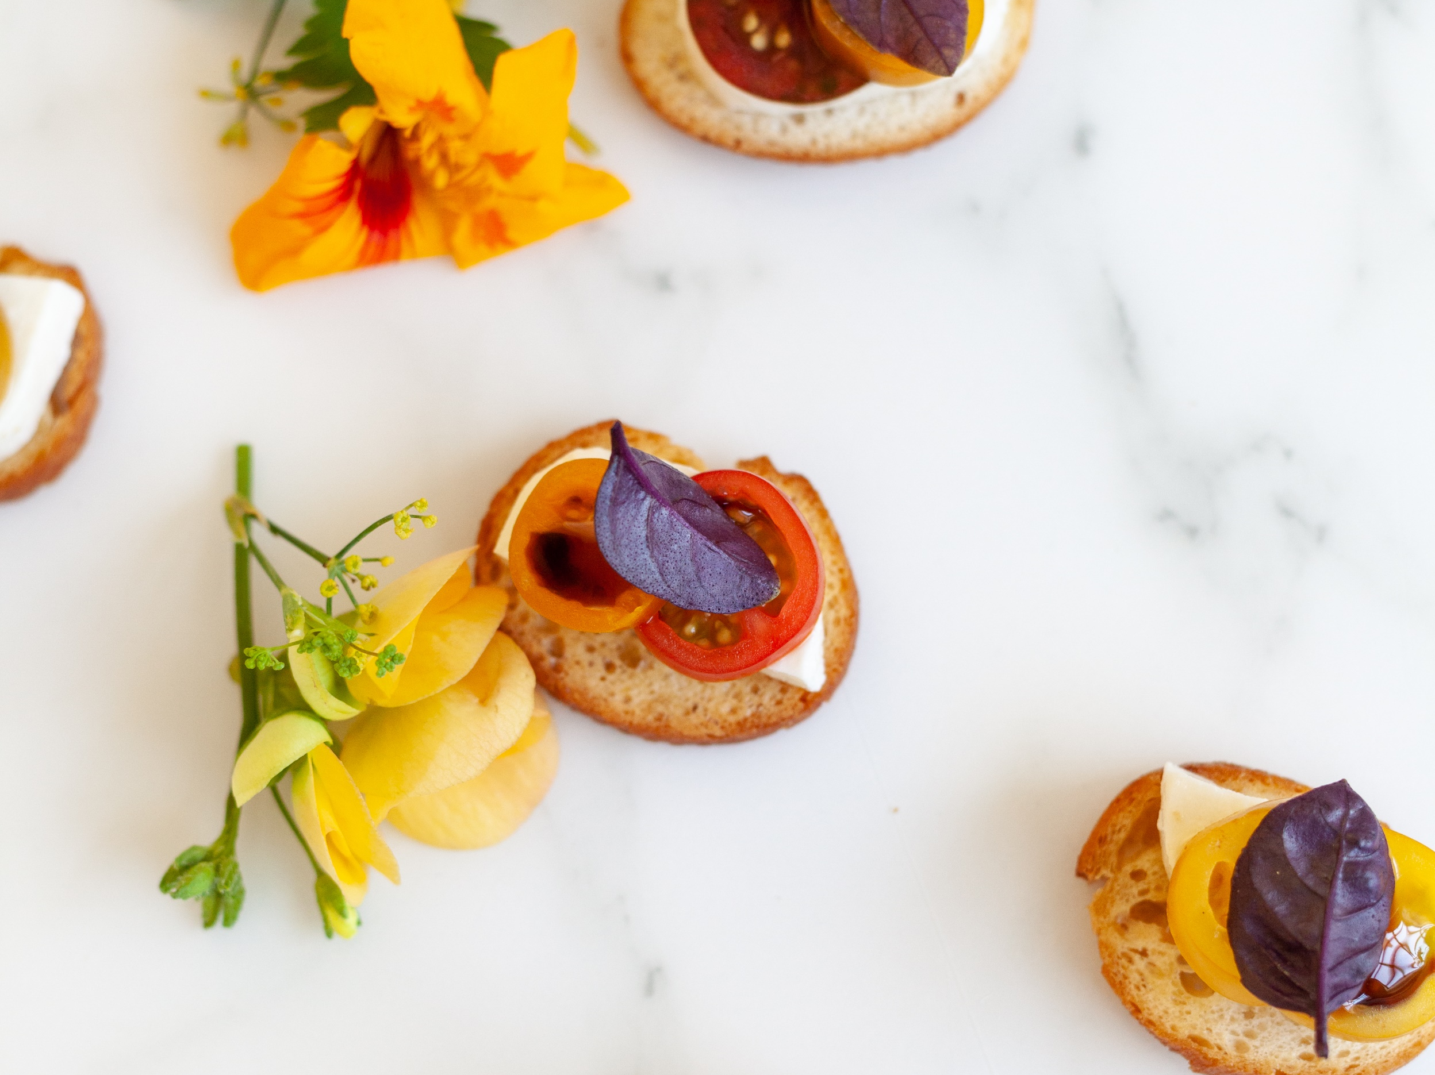
{6.1}

Slide 8
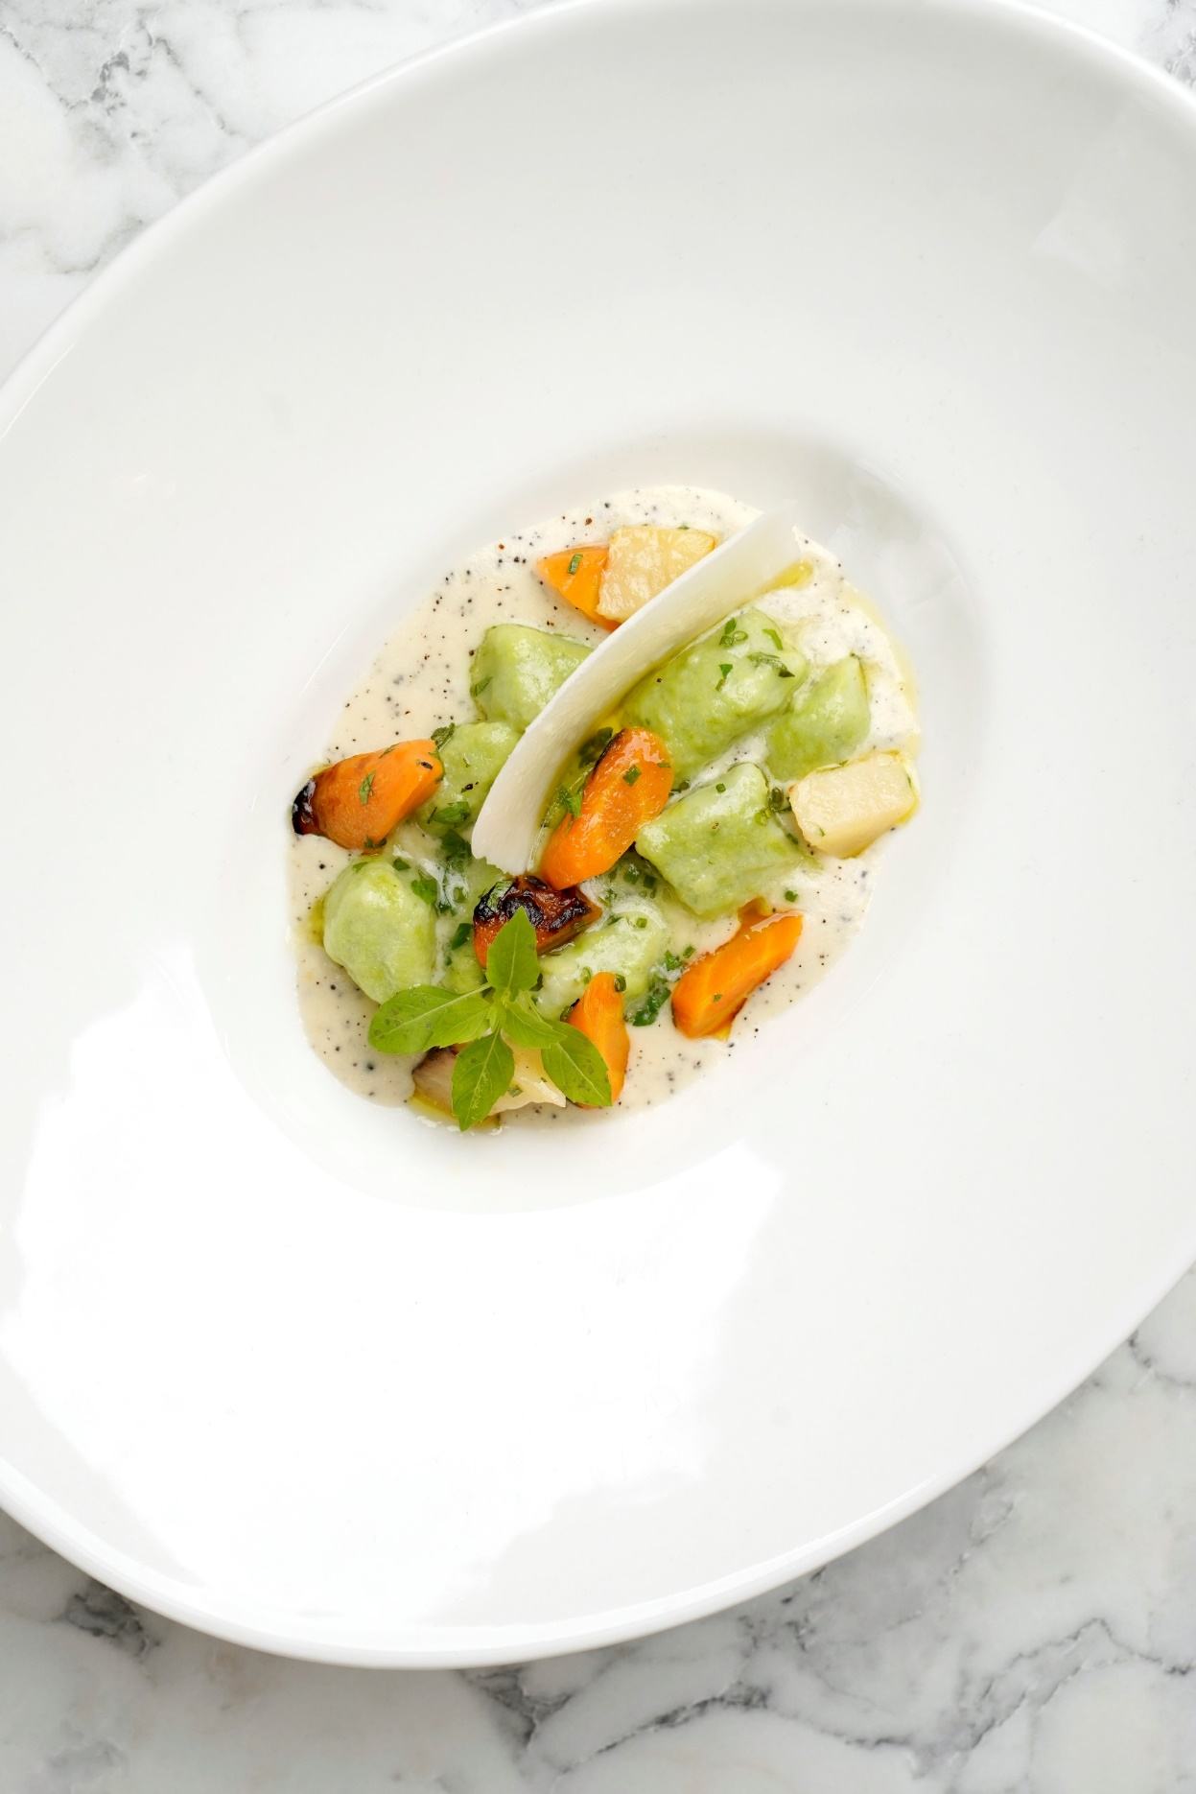
{7.1}
{7.2}
{7.4}
{7.5}
{7.6}
{7.7}
{7.8}
{7.9}
{7.10}
{7.11}
{7.12}
{7.13}
{7.14}
{7.15}
{7.16}

Slide 9
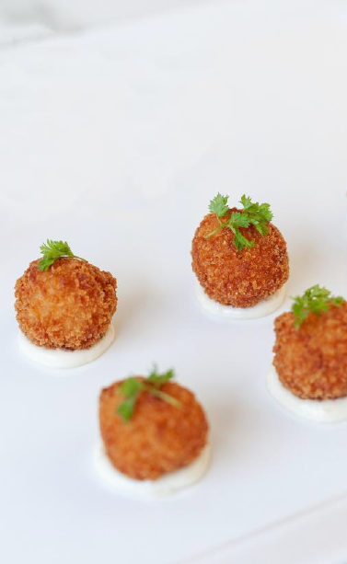
{17.1}
{17.2}
{17.4}
{17.5}

Slide 10
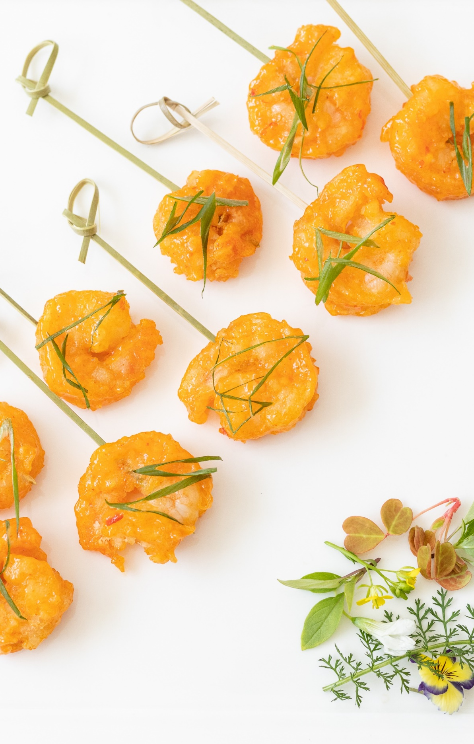
{8.1}
{8.3}
{8.4}
{8.5}
{8.6}

Slide 11

{9.1}
{9.2}
{9.3}
{9.4}
{9.6}
{9.7}
{9.8}
{9.9}
{9.10}
{9.11}

Slide 12

{18.1}
{18.3}
{18.4}
{18.5}
{18.6}

Slide 13


{10.1}
{10.2}
{10.3}
{10.4}
{10.6}
{10.7}

Slide 14
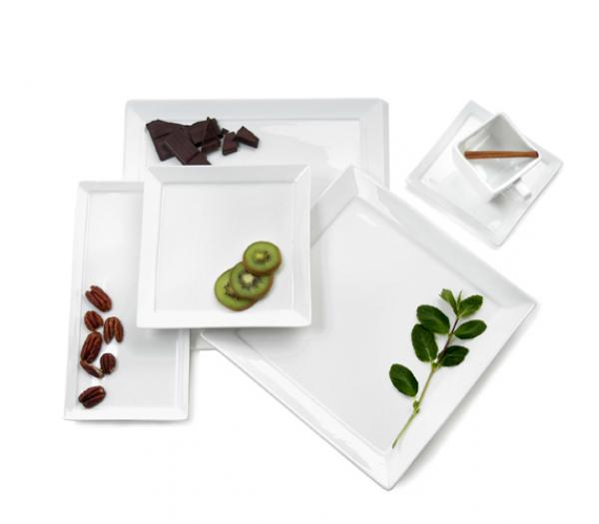
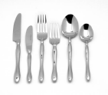
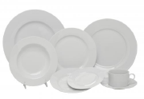
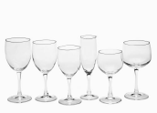
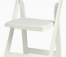






{11.1}
{11.2}
{11.3}
{11.5}
{11.7}
{11.9}
{11.11}
{11.13}
{11.14}
{11.15}
{11.16}
{11.18}
{11.20}
{11.22}
{11.24}
{11.26}
{11.28}

Slide 15
{12.1}
{12.2}
{12.3}
{12.4}
{12.5}
{12.6}
{12.7}

Slide 16



{13.1}
{13.3}
{13.4}
{13.5}
{13.6}
{13.7}

Slide 17
{14.1}
ITEM | PRICE PER | QTY | TOTAL
{#14.2}{name} | {pricePer} | {qty} | {total}{/}
Subtotal | {14.3}
Tax (10.25%) | {14.4}
CC Fee | {14.5}
Gratuity | {14.6}
Total | {14.7}

Slide 18
{15.1}
{15.2}

Slide 19
{15.4}
{15.5}

Slide 20
{19.1}
{19.2}
{19.3}
{19.4}
{19.5}
{19.6}
{19.7}
{19.8}

Slide 21
{19.1}
{19.2}
{19.3}
{19.4}
{19.5}
{19.6}
{19.7}
{19.8}

